Slide 1








Diagrama de Solução Negócio
Passageiro
Passageiro
Ônibus Público
Nossa Equipe
Acesso p/ Usuários
Internet
Infraestrutura e Banco de Dados
Empresas

Slide 2

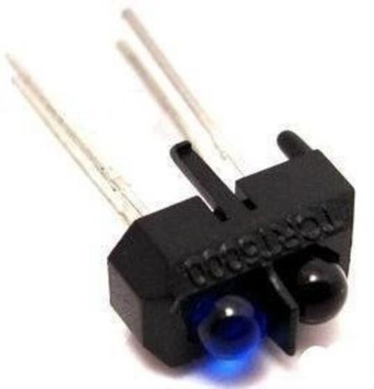
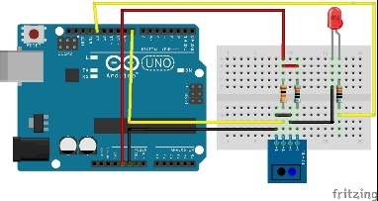
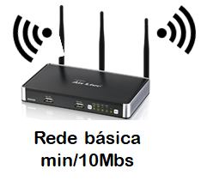




Diagrama de Solução Técnico
Ônibus
Acesso p/ Usuários
Sensor TRCT-5000
Com Arduíno
Servidor de aplicação HTML/CSS/JS/BD SQL Server e NodeJS
Empresas

